Slide 1
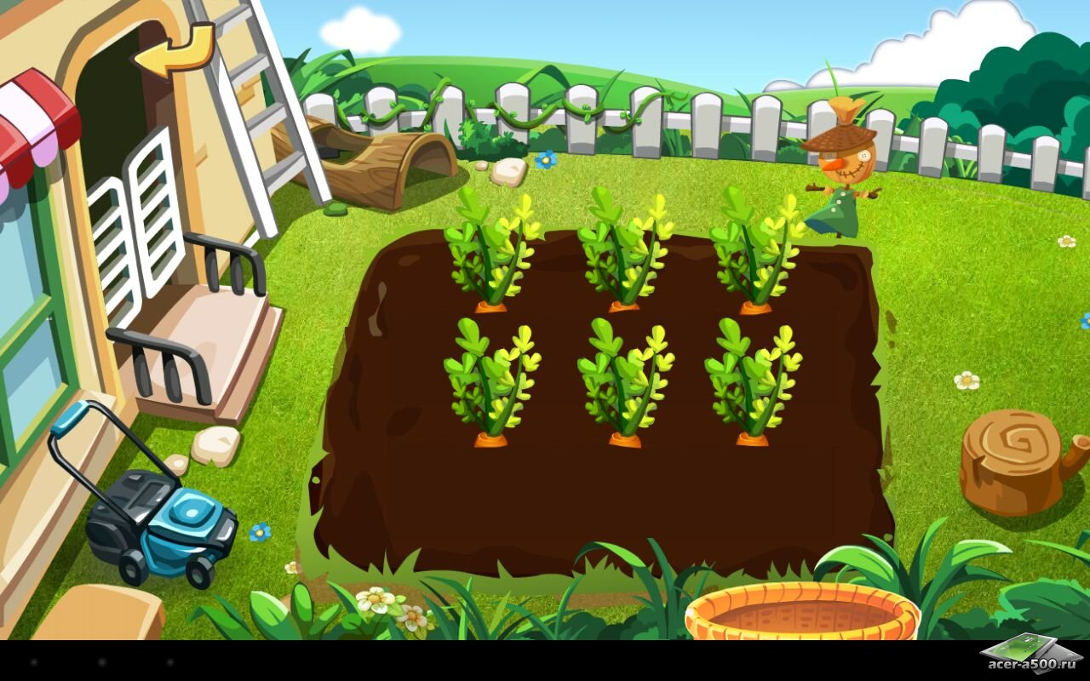
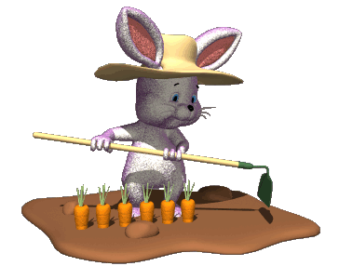
Таблиця множення на 3
Збирай моркву разом із зайчиком
Підготувала вчитель початкових класів Новгород – Сіверського
НВК «Дзвіночок» Пушкар Н.А.

Slide 2
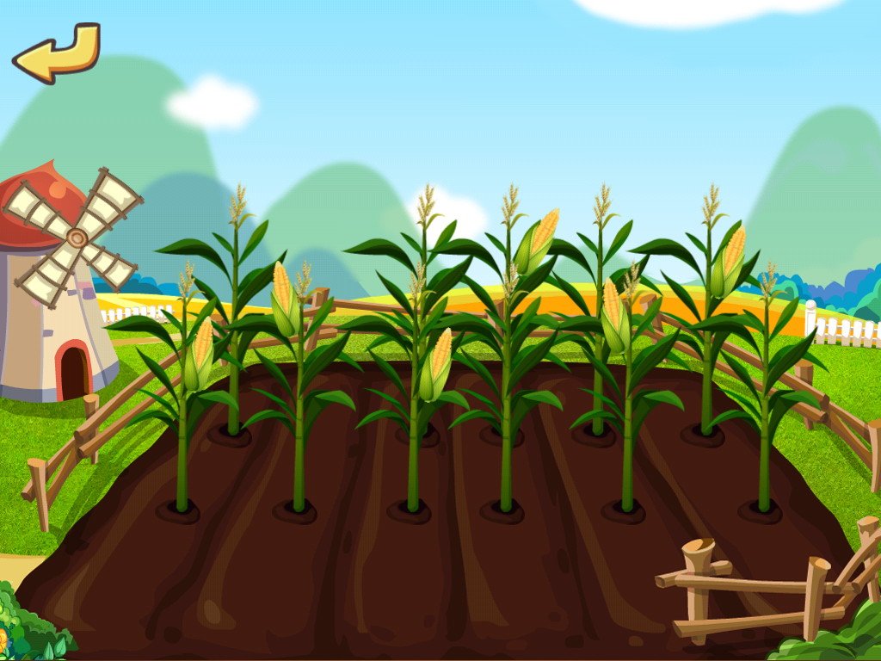
18
12
15
12
3 х 4

Slide 3
21
27
14
21
3 х 7

Slide 4
9
8
6
6
3 х 2

Slide 5
24
21
27
24
3 х 8

Slide 6
21
15
18
18
3 х 6

Slide 7
6
9
15
9
3 х 3

Slide 8
21
24
27
27
3 х 9

Slide 9
9
15
18
15
3 х 5

Slide 10
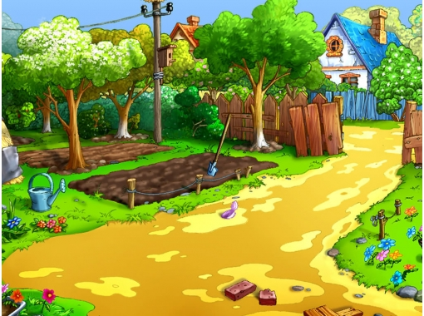
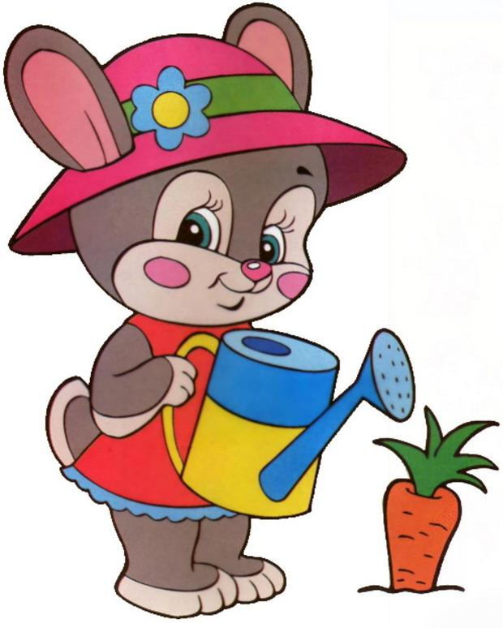
МОЛОДЕЦЬ!

Slide 11
